Slide 1
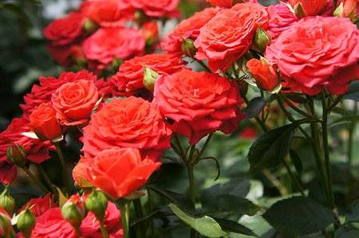
স্বাগতম

Slide 2
রহিমা খাতুন শেলী
সহকারী শিক্ষক
আবুল হাশেম নিম্ন মাধ্যমিক বিদ্যালয় হোসেনশাহী,গফরগঁাও,ময়মনসিংহ ইমেইল:rahima.shely@gmail.com
মোবাইল নং:০১৯৩১৪৭৯৭৪৪

Slide 3
বিষয়:বিজ্ঞান,শ্রেণী :৭ম,অধ্যায় :৭ম,সময় :৪৫মিনিট ,পিরিয়িড:৫ম
তারিখ:১২/১০/২০১৯

Slide 4
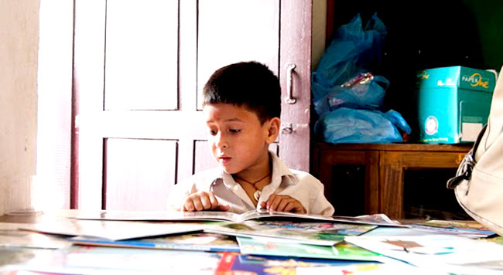
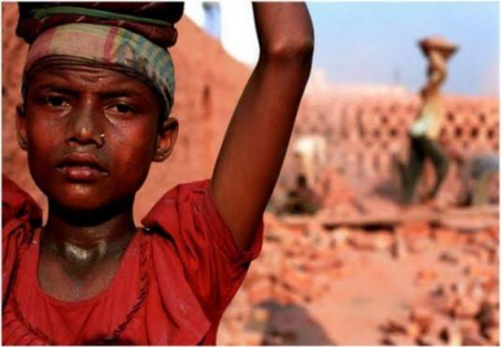
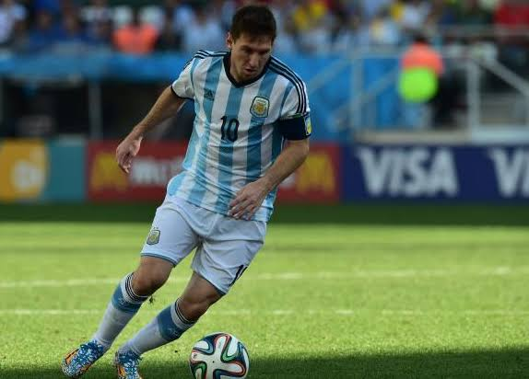
চিত্রগুলোর দিকে লক্ষ কর:
কে কী করছে?

Slide 5
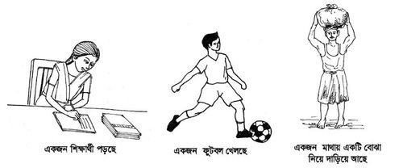

Slide 6
আজকের পাঠ:
কাজ,ক্ষমতা ও শক্তি

Slide 7
শিখনফল
1.কাজ কী-বলতে পারবে
2.কাজ ব্যাখ্যা করতে পারবে
3.ক্ষমতা কী তা ব্যাখ্যা করতে পারবে।
4.শক্তির ধারণা আলোচনা করতে পারবে।

Slide 8
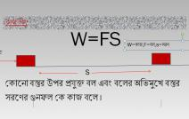
সরণ ও বল প্রয়োগ সম্পর্কে ধারণা দেওয়া হবে।

Slide 9
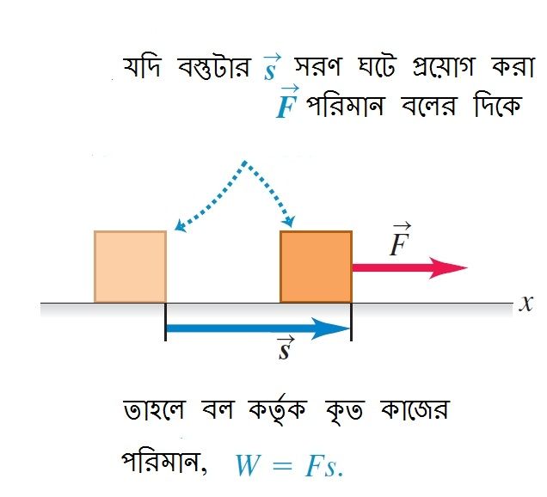

Slide 10
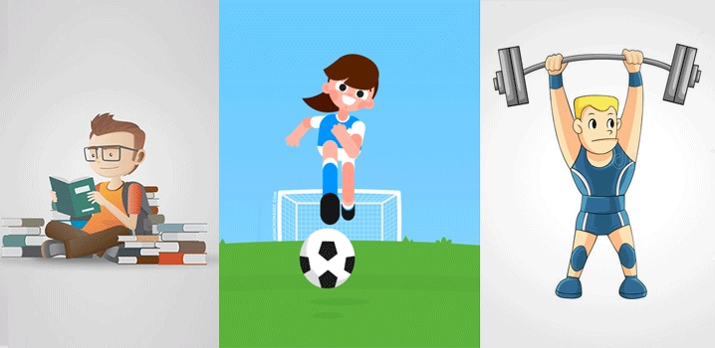
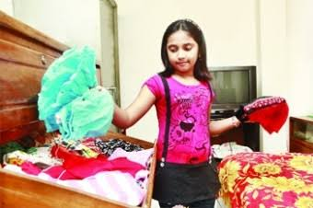
একক কাজ:

Slide 11
কাজ কী?কাজের একক কী?
শক্তি কী?শক্তির একক কী?

Slide 12
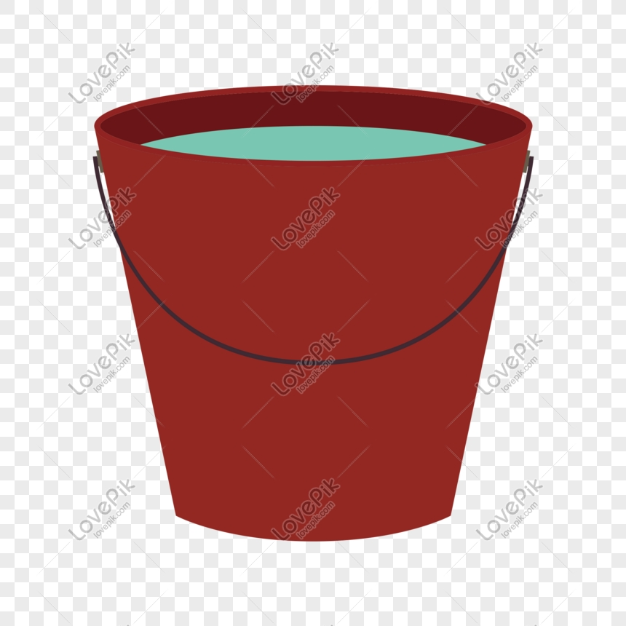
দলীয় কাজ:
১০ লিটার পানিভর্তি বালতি

Slide 13
দলের সকল শিক্ষার্থী এক এক করে পানিভর্তি বালতিটি হাতে ঝুলিয়ে ক্লাসের এক প্রান্ত থেকে অন্য প্রান্তে নিয়ে যাবে।যে যত তাড়াতাড়ি কাজটি করতে পারবে তার কাজ করার ক্ষমতা তত বেশি।এ থেকে ক্ষমতা কী তা ব্যাখ্যা করা হবে।

Slide 14
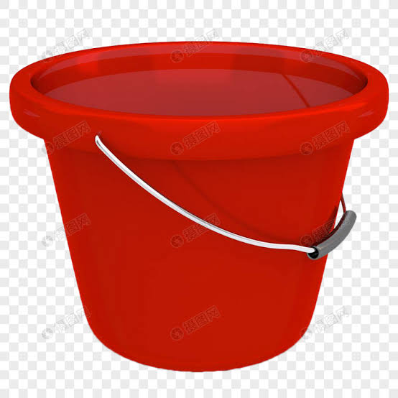
১৫ লিটার পানিভর্তি বালতি

Slide 15
পানিভর্তি বালতিটিকে কয়েকজন সবল ও দুর্বল শিক্ষার্থীকে মেঝে থেকে উঁচুতে উত্তোলন করতে বলা হবে।কেউ পারবে,কেউ পারবে না।এ থেকে শক্তির ধারণা ব্যাখ্যা করা হবে।

Slide 16
পাঠ শেষে যা শিখলাম:
শক্তি ও কাজ ব্যাখ্যা করতে পারব।

Slide 17
বাড়ির কাজ:
মা বিভাকে রান্নাঘর থেকে একটি গ্লাস আনতে বললেন।বিভা দেখল রান্নাঘরের দরজা বন্ধ।সে বন্ধ দরজায় চার পাঁচ বার জোরে জোরে ধাক্কা দিয়ে দরজা খুলতে না পেরে ফিরে এল।এখানে বিভা কি কোন কাজ করেছে?তোমার উত্তরের পক্ষে ব্যাখ্যা দাও।

Slide 18

সবাইকে ধন্যবাদ
সবাইকে ধন্যবাদ

